Slide 1
第三个项目 旅游背包问题

Slide 2
第二个项目
迷宫游戏

Slide 3
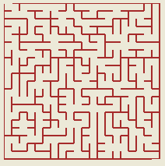
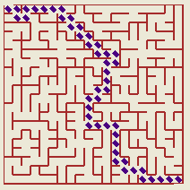
迷宫游戏
迷宫路径
迷宫地图

Slide 4
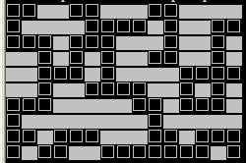
实验要求
基本要求：从文件中读出迷宫数据，寻找并打印路径通路；存储迷宫数据到文件。
文件中迷宫地图数据格式为：
长 宽 入口 出口 迷宫地图数据
迷宫地图数据由01二进制组成，1表示墙壁，0表示通路
可以采用字符显示迷宫地图和路径，比如□表示通路， ▇表示墙壁， ※表示找到的路径，如图1所示。
也可以采用windows窗体设计和绘制迷宫地图和路径
中级要求：寻找多入口多出口地图的所有通路
高级要求：自动生成迷宫地图
图1 字符界面迷宫地图
图2 windows界面的迷宫地图

Slide 5
系统分析与概要设计

Slide 6
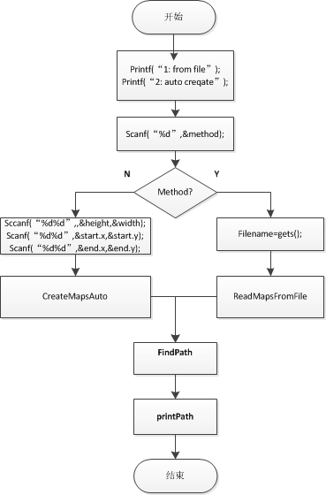
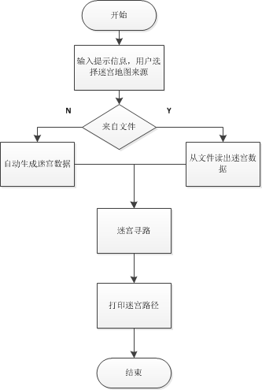

Slide 7
数据结构与算法设计

Slide 8
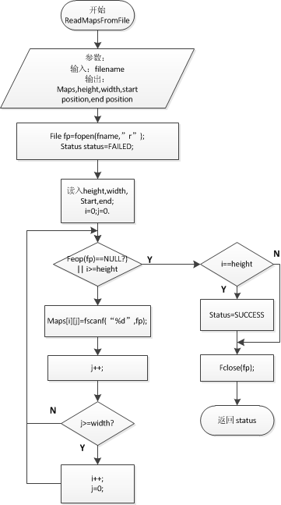
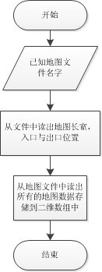

Slide 9
迷宫表示
可以用一个m行n列的二维数组maze[m][n]来表示迷宫空间（或称迷宫地图），
并约定： 当数组元素maze[i][j]=0，表示通路，
maze[i][j]=1，表示不通；

Slide 10
迷宫表示
二维数组

Slide 11

第1章 绪论
入口为左上角maze[1][1]，出口为右下角maze[m][n]；
Shuju.jiegou@163.com 计算机技术 数据结构与算法

Slide 12
增量数组DeltaXY
第1章 绪论
多条可行路
在某一点（x，y），有8个可以探索的方向：
x-1，y-1 | x，y-1 | x+1，y-1
x-1，y | x，y | x+1，y
x-1，y+1 | x，y+1 | x+1，y+1
假设：从正东方向开始，沿顺时针方向依次进行探索
探索方向存储：增量数组DeltaXY
Problem :角点，边点和中间点探测判断方法是一致的吗?
Shuju.jiegou@163.com 计算机技术 数据结构与算法

Slide 13
角点、边点与中点探测方法一致性处理 ----迷宫地图简化
第1章 绪论
为了使探索方向个数一致，可在原来的迷宫地图四周围都扩展一个点，即增加两行和两列，并将迷宫四周增加点的值全部置为1，表示是墙，不能通行。
这样做使得原迷宫地图中的所有点都成为了中间点，不用再判断当前点是角点、边点、还是中间点，每个点的探索方向均为8个。
Shuju.jiegou@163.com 计算机技术 数据结构与算法

Slide 14
1. 二维数组maze[m+2][n+2]来表示迷宫，解决了迷宫地图的存储；
2. 一维数组DeltaXY[4]来记载了4个探索方向的坐标增量，将4个探索方向数字化为0到3，并将向下一点前进的操作统一为当前点的坐标+沿该探索方向的增量，即可得到下一点的坐标；
3. 当某点无路可通行时，需要从该点返回到前一点，再从前一点选择下一个方向继续进行探索，即需要知道前一点和前一点当前探索的方向。因此，我们需要保留依次到达的各点的坐标和到达该点的方向；
4. 还需要防止重复到达某点，避免在迷宫中兜死圈子，需要记载已到达过的点。

Slide 15
死路回退
回退到上一个具有多条路径的地方选择下一条路径探测;
需要存储每一个具有多条路径的点坐标和探索方向(x,y,d)，
存储的多个(x,y,d)选择最新存储位置回退
－－栈
Notes:
其中x为到达点的横坐标或行号，y为到达点的纵坐标或列号，d为0—7中的一个数字，表示到达坐标为（x，y）的点的方向。
例如从（2，2）点沿东南方向到达（3，3）点时，在栈中要记录一个三元组（3，3，1）。

Slide 16
栈

Slide 17
栈的应用（自习）

Slide 18
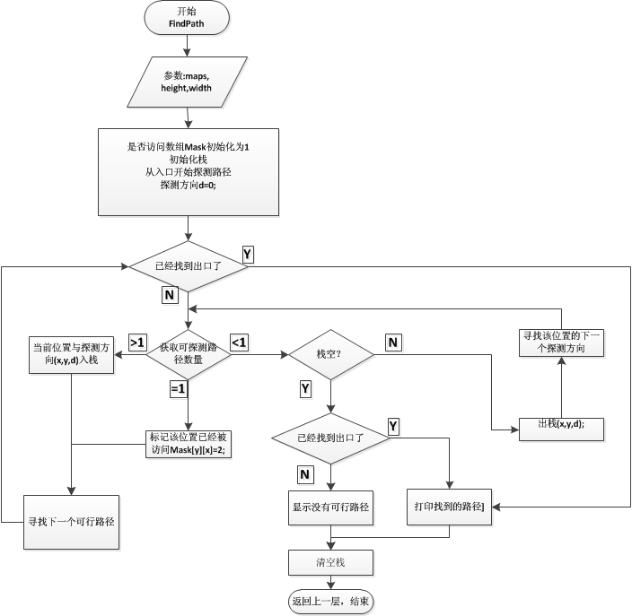

Slide 19
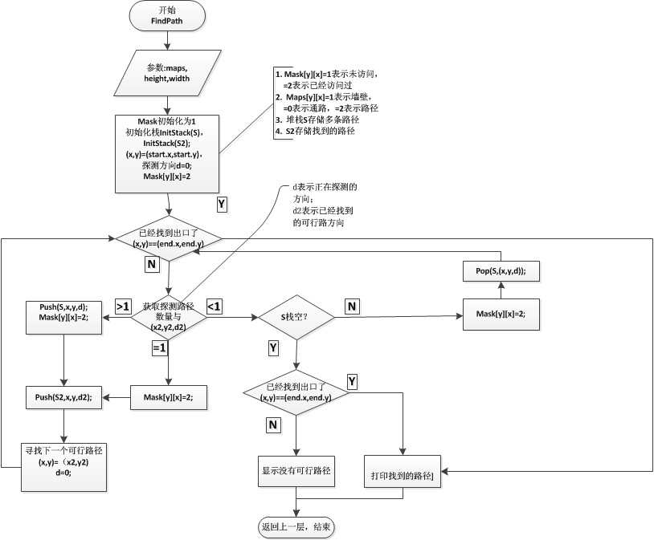

Slide 20
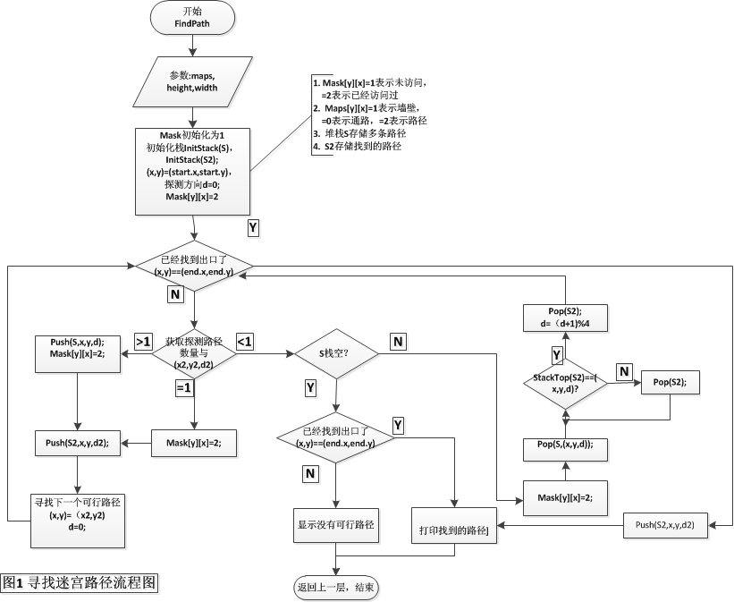

Slide 21
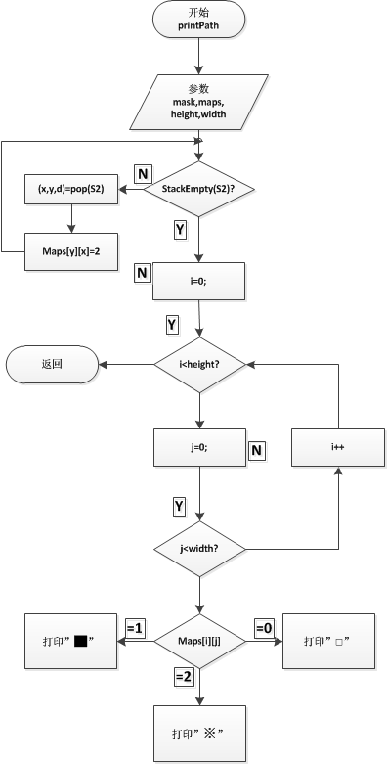
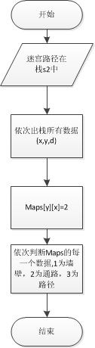

Slide 22
能否用递归方法实现寻路？

Slide 23
自动生成迷宫

Slide 24
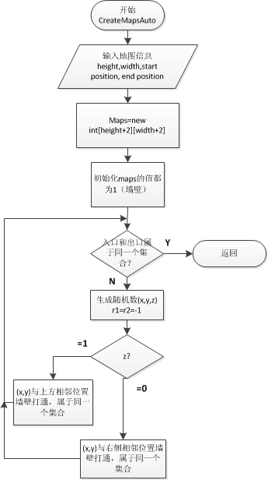
如何判断两个位置是否属于同一个集合？
如何打通相邻位置的墙壁？

Slide 25

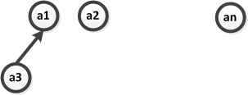
并查集
n个元素构成n个独立的集合{a1},{a2},{a3},…,{an}
集合的名称？如果a1集合与a3集合合并，怎么办？

Slide 26
如何表示？
如何表示？
1 | 2 | 3 |  |  |  | n
-1 | -1 | -1 | … | … |  | -1
1 | 2 | 3 |  |  |  | n
-1 | -1 | 1 | … | … |  | -1

Slide 27
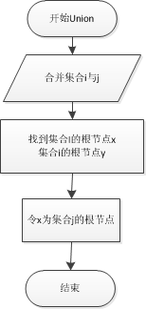
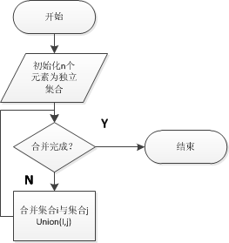
如何写程序？
数据结构与算法思想
数据结构：一维数组root，初始化每一个数据值为-1表示n个独立集合
算法思想：集合i与集合j合并，则寻找两个集合的根节点，并让j集合的根节点指向i的根节点;
集合合并的流程图
问题：如何寻找根节点？具体的合并操作如何进行？

Slide 28
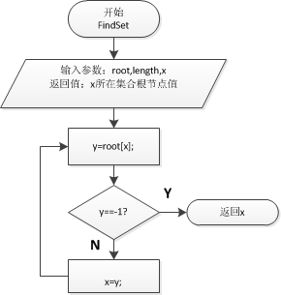
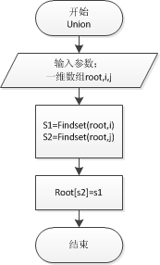
查找根节点与集合合并详细流程图
图 查找x所在集合流程图
图 集合合并流程图

Slide 29
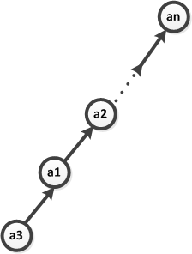
问题：反复合并之后
树高很高，查找效率低
怎么改进效率？

Slide 30
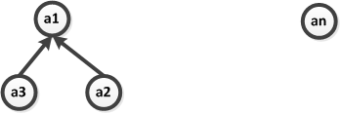
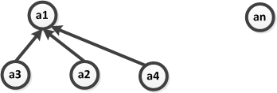
并查集的改进—路径压缩
思路：将节点数少的树附加到节点数多的树中

Slide 31
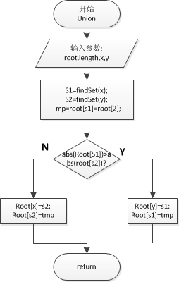
如何设计与编程？
改进的集合合并流程图

Slide 32
改进查找根节点算法
思路：对于集合中的结点到根结点路径过长问题，可以边查询，边修改结点直接指向根结点

Slide 33
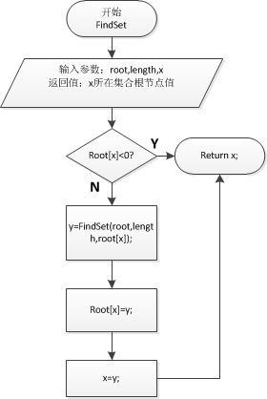
路径压缩流程图

Slide 34
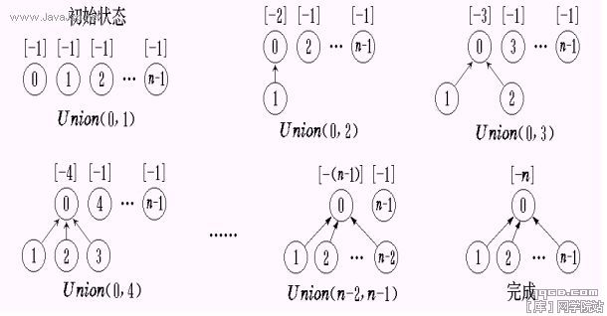
并查集：压缩路径

Slide 35
编程实现

Slide 36
队列

